Slide 1
ЗЕМЯТА
СЛЪНЧЕВАТА СИСТЕМА
Човекът и природата, 4 клас

Slide 2
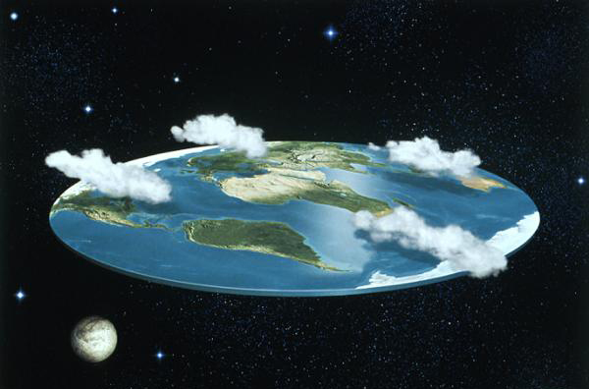
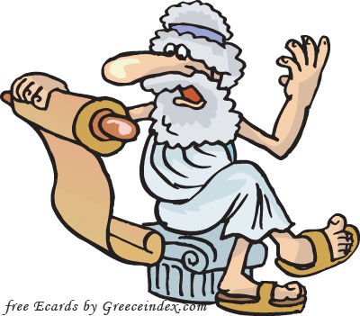
Преди години...
ПЛОСКА ЗЕМЯ...
И трудни въпроси....
Защо има ден и нощ?
Как се движи Слънцето?
А как се сменят сезоните?...

Slide 3
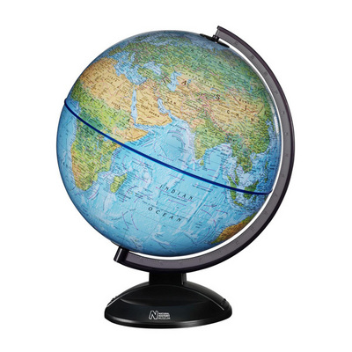
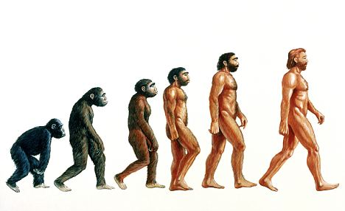
Но с развитието...

Slide 4
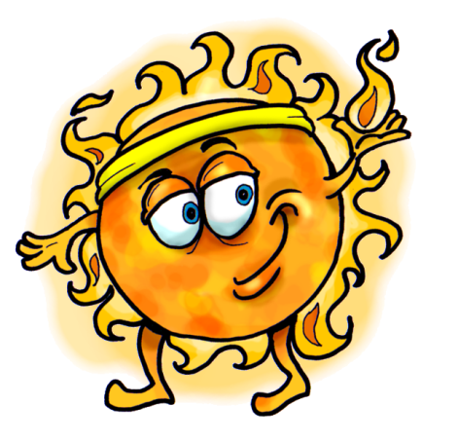
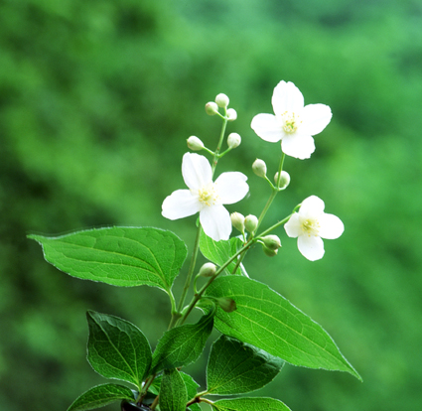

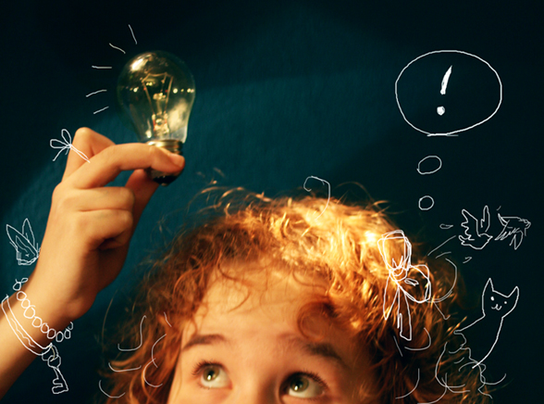
Ден и нощ
нощ
ден

Slide 5
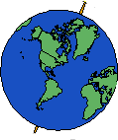
Сезоните

Slide 6
Сезоните

Slide 7
Сезоните
Зима
Лято

Slide 8
Сезоните
Лято
Зима

Slide 9
Сезоните в България
Зима
Лято

Slide 10
Сезоните в България
Лято
Зима

Slide 11
Луна – спътник на Земята

